Slide 1
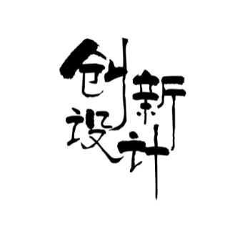
INNOVATIVE
DESIGN
第七章 立体几何与空间向量
第9节 几何体的截面(交线)及动态问题

Slide 2
1.立体几何中截面、交线问题综合性较强,解决此类问题要应用三个基本事实及其推论、垂直、平行的判定与性质定理等知识.
2.立体几何中的动态问题主要是指空间动点轨迹的判断、求轨迹长度、最值与范围问题等.

Slide 3
目 录
课时对点精练
CONTENTS

Slide 4
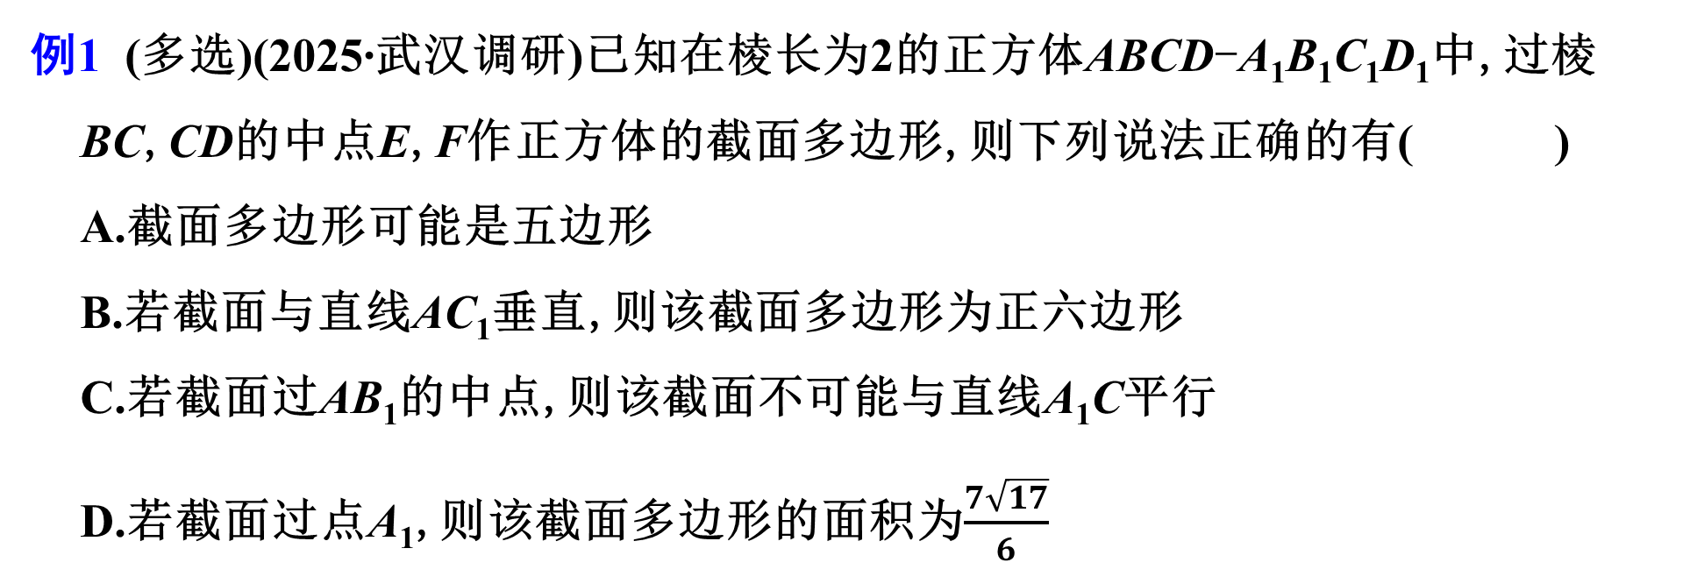
题型一 截面问题
例1 (多选)(2025·武汉调研)已知在棱长为2的正方体ABCD-A₁B₁C₁D₁中,过棱BC,CD的中点E,F作正方体的截面多边形,则下列说法正确的有( )
A.截面多边形可能是五边形
B.若截面与直线AC₁垂直,则该截面多边形为正六边形
C.若截面过AB₁的中点,则该截面不可能与直线A₁C平行
D.若截面过点A₁,则该截面多边形的面积为$\frac{7\sqrt{17}}{6}$
ABD

Slide 5
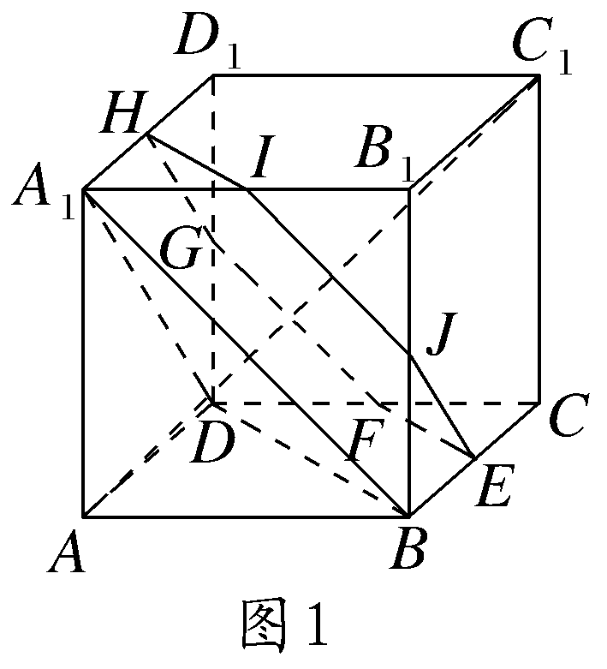
解析 对于B项,如图1所示,连接A₁D,A₁B,BD,在正方体ABCD-A₁B₁C₁D₁中,易证AC₁⊥平面A₁BD,
分别取棱DD₁,D₁A₁,A₁B₁,B₁B的中点为G,H,I,J,
将其顺次连接,连接GF,EF,EJ,由中位线的性质可得平面A₁BD∥平面EFGHIJ,故AC₁⊥平面EFGHIJ,
而六边形EFGHIJ显然为正六边形,故B正确;
对于C项,如图2所示,连接AC,BD交于O点,记侧面AD₁和侧面AB₁的中心分别为G,H,连接GH,HE,EF,GF,

Slide 6
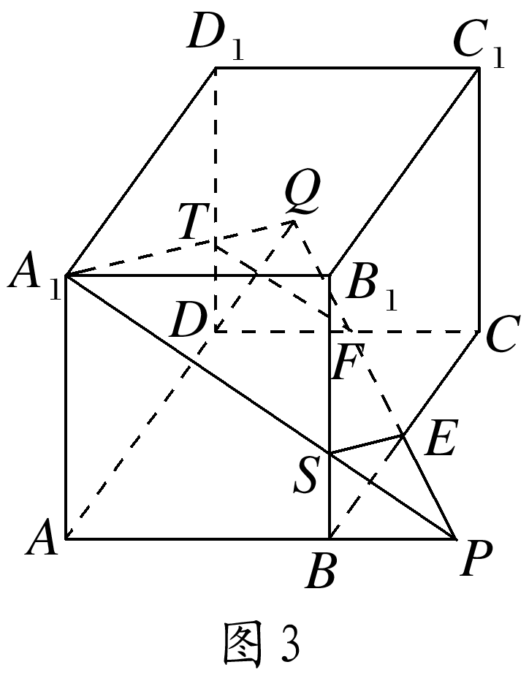
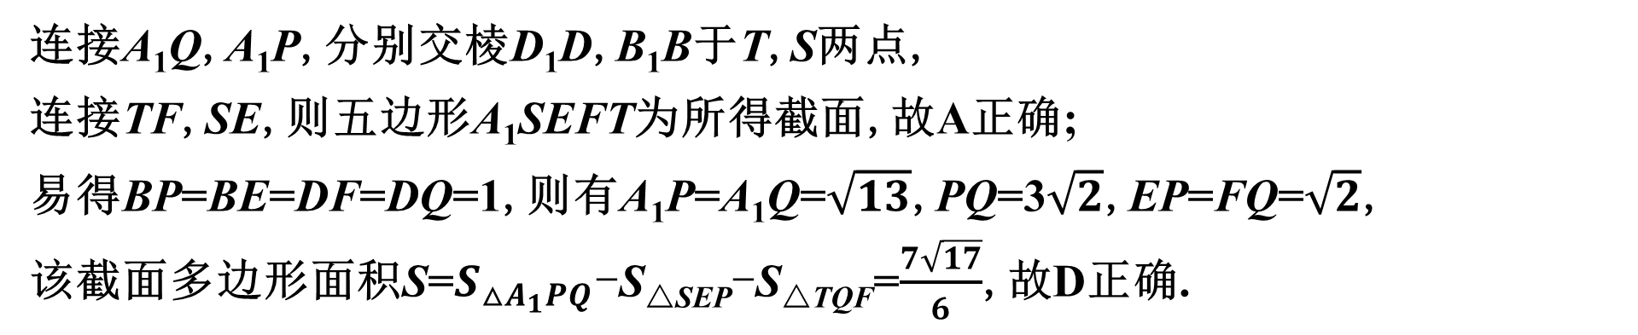
易知点G,H,E,F共面(即在符合要求的截面内),
连接A₁O交GH于N,设CO∩EF=M,
连接MN,可得N,M为A₁O,CO的中点,故A₁C∥MN,又因为MN⊂平面GHEF,A₁C⊄平面GHEF,所以A₁C∥平面GHEF,故C错误;
对于A,D项,如图3所示,
连接EF,并延长EF分别与直线AB,AD交于P,Q两点,
连接A₁Q,A₁P,分别交棱D₁D,B₁B于T,S两点,
连接TF,SE,则五边形A₁SEFT为所得截面,故A正确;
易得BP=BE=DF=DQ=1,则有A₁P=A₁Q=$\sqrt{13}$,PQ=3$\sqrt{2}$,EP=FQ=$\sqrt{2}$,
该截面多边形面积S=$S_{△A_{1}PQ}$-S_{△SEP}-S_{△TQF}=$\frac{7\sqrt{17}}{6}$,故D正确.

Slide 7
思维建模
作截面应遵循的三个原则:(1)在同一平面上的两点可引直线;(2)凡是相交的直线都要画出它们的交点;(3)凡是相交的平面都要画出它们的交线.

Slide 8
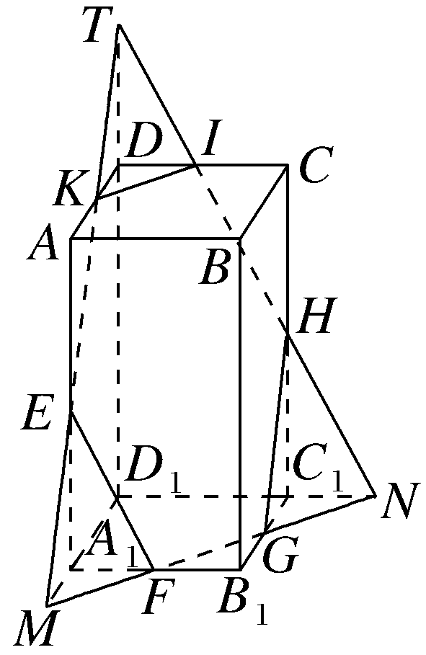
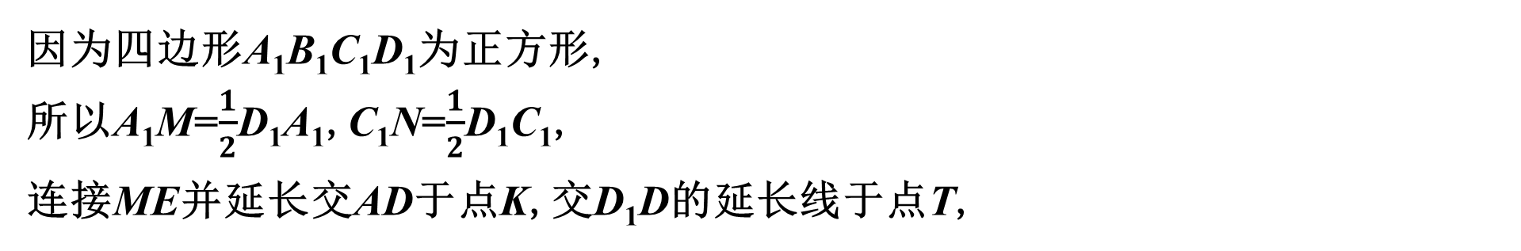
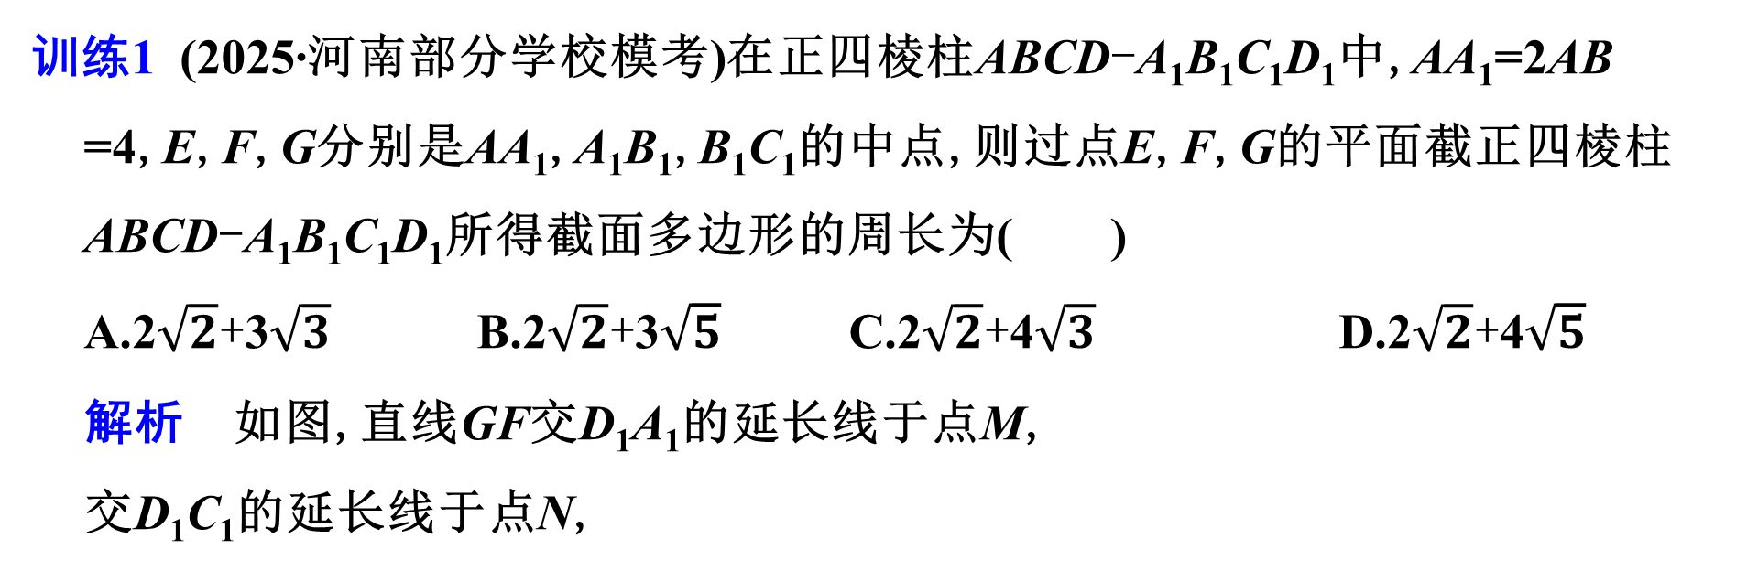
训练1 (2025·河南部分学校模考)在正四棱柱ABCD-A₁B₁C₁D₁中,AA₁=2AB
=4,E,F,G分别是AA₁,A₁B₁,B₁C₁的中点,则过点E,F,G的平面截正四棱柱ABCD-A₁B₁C₁D₁所得截面多边形的周长为( )
A.2$\sqrt{2}$+3$\sqrt{3}$ B.2$\sqrt{2}$+3$\sqrt{5}$ C.2$\sqrt{2}$+4$\sqrt{3}$ D.2$\sqrt{2}$+4$\sqrt{5}$
解析 如图,直线GF交D₁A₁的延长线于点M,
交D₁C₁的延长线于点N,
D
因为四边形A₁B₁C₁D₁为正方形,
所以A₁M=$\frac{1}{2}$D₁A₁,C₁N=$\frac{1}{2}$D₁C₁,
连接ME并延长交AD于点K,交D₁D的延长线于点T,

Slide 9
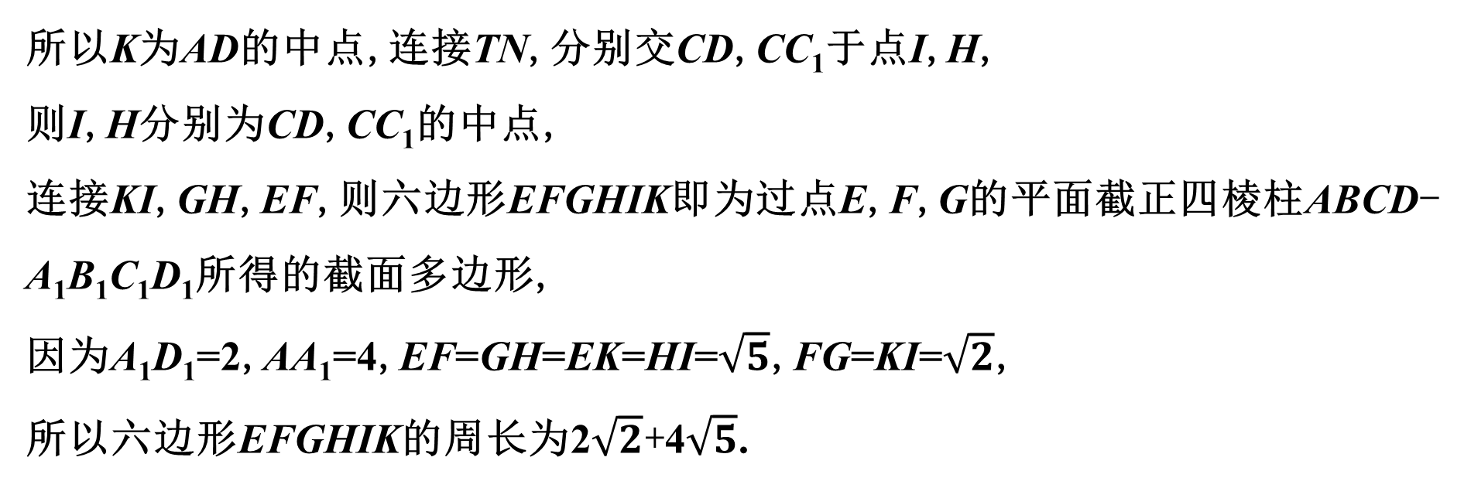
所以K为AD的中点,连接TN,分别交CD,CC₁于点I,H,
则I,H分别为CD,CC₁的中点,
连接KI,GH,EF,则六边形EFGHIK即为过点E,F,G的平面截正四棱柱ABCD-A₁B₁C₁D₁所得的截面多边形,
因为A₁D₁=2,AA₁=4,EF=GH=EK=HI=$\sqrt{5}$,FG=KI=$\sqrt{2}$,
所以六边形EFGHIK的周长为2$\sqrt{2}$+4$\sqrt{5}$.

Slide 10
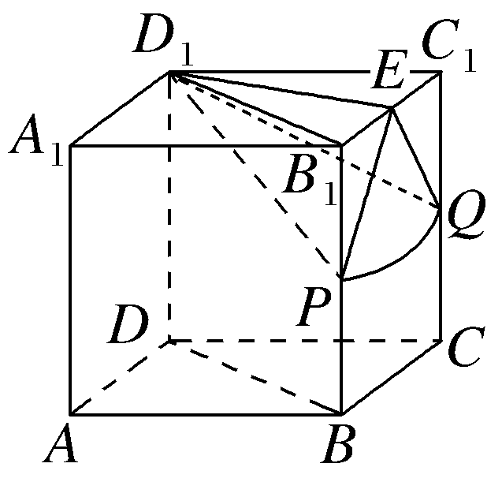
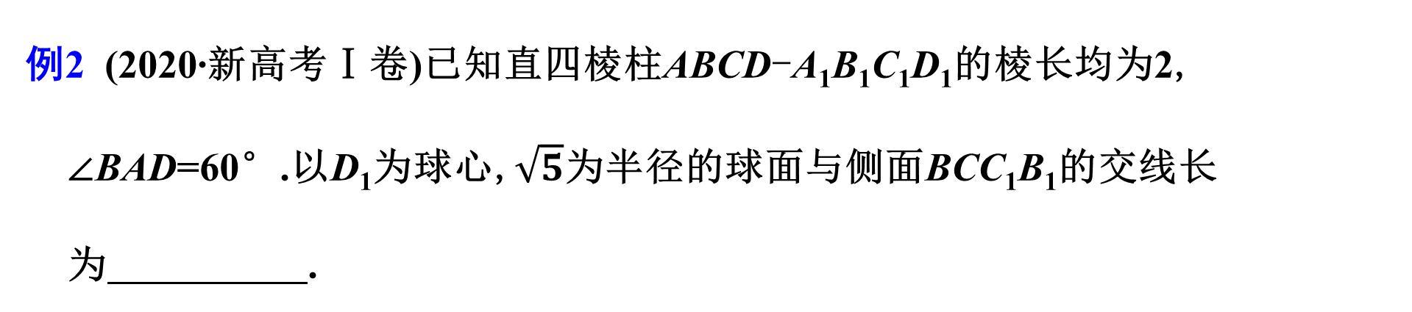

题型二 交线问题
例2 (2020·新高考Ⅰ卷)已知直四棱柱ABCD-A₁B₁C₁D₁的棱长均为2,
∠BAD=60°.以D₁为球心,$\sqrt{5}$为半径的球面与侧面BCC₁B₁的交线长为 .
$\frac{\sqrt{2}π}{2}$
解析 如图,设B₁C₁的中点为E,球面与棱BB₁,CC₁的交点分别为P,Q,
连接DB,D₁B₁,D₁P,D₁Q,D₁E,EP,EQ,
由∠BAD=60°,AB=AD,
知△ABD为等边三角形,∴D₁B₁=DB=2,
∴△D₁B₁C₁为等边三角形,

Slide 11

则D₁E=$\sqrt{3}$且D₁E⊥平面BCC₁B₁,
∴E为球面截侧面BCC₁B₁所得截面圆的圆心,
设截面圆的半径为r,则r=$\sqrt{R_{球}^{2}−D_{1}E^{2}}$=$\sqrt{5−3}$=$\sqrt{2}$.
可得EP=EQ=$\sqrt{2}$,
∴球面与侧面BCC₁B₁的交线为以E为圆心的圆弧$\overset{̑}{PQ}$.
又D₁P=$\sqrt{5}$,∴B₁P=$\sqrt{D_{1}P^{2}−D_{1}B_{1}^{2}}$=1,
同理C₁Q=1,
∴P,Q分别为BB₁,CC₁的中点,∴∠PEQ=$\frac{π}{2}$,知$\overset{̑}{PQ}的长为\frac{π}{2}$×$\sqrt{2}$=$\frac{\sqrt{2}π}{2}$.

Slide 12
思维建模
作交线的方法有如下两种:(1)利用基本事实3作交线;(2)利用线面平行及面面平行的性质定理去寻找线面平行及面面平行,然后根据性质作出交线.

Slide 13
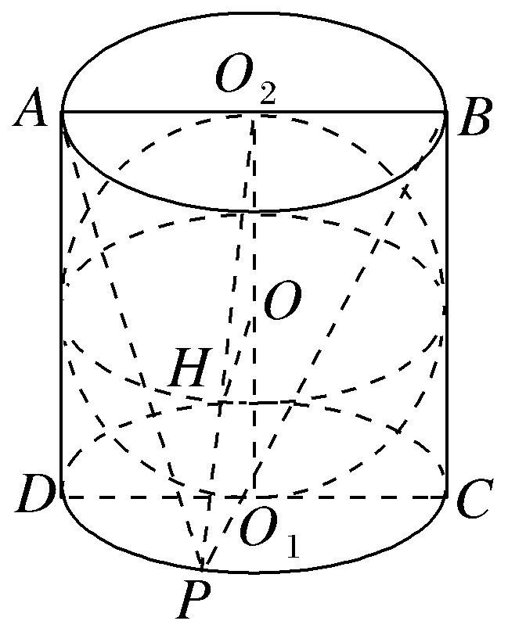
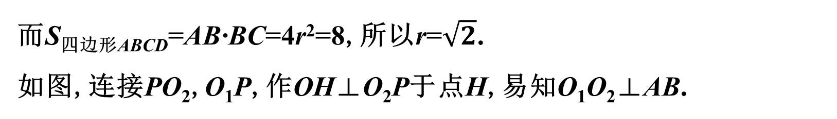

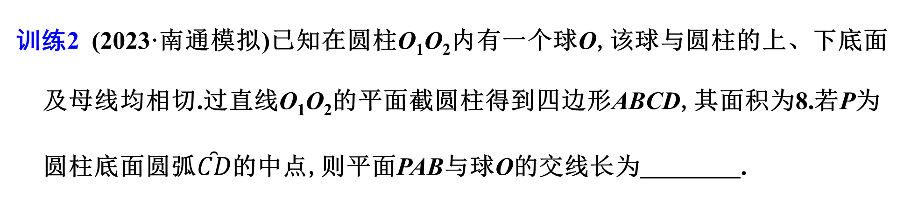
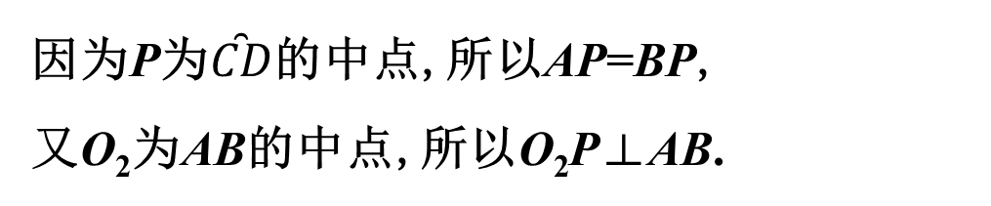
训练2 (2023·南通模拟)已知在圆柱O₁O₂内有一个球O,该球与圆柱的上、下底面及母线均相切.过直线O₁O₂的平面截圆柱得到四边形ABCD,其面积为8.若P为圆柱底面圆弧$\overset{̑}{CD}$的中点,则平面PAB与球O的交线长为 .
$\frac{4\sqrt{10}}{5}$π
解析 设球O的半径为r,则AB=BC=2r,
而S_{四边形ABCD}=AB·BC=4r²=8,所以r=$\sqrt{2}$.
如图,连接PO₂,O₁P,作OH⊥O₂P于点H,易知O₁O₂⊥AB.
因为P为$\overset{̑}{CD}$的中点,所以AP=BP,
又O₂为AB的中点,所以O₂P⊥AB.

Slide 14

又O₁O₂∩O₂P=O₂,O₁O₂,O₂P⊂平面O₁O₂P,所以AB⊥平面O₁O₂P,
又OH⊂平面O₁O₂P,所以AB⊥OH.
因为OH⊥O₂P,且AB∩O₂P=O₂,AB,O₂P⊂平面ABP,所以OH⊥平面ABP.
因为O₁O₂=2r=2$\sqrt{2}$,O₁P=$\sqrt{2}$,O₁O₂⊥O₁P,
所以O₂P=$\sqrt{O_{1}O_{2}^{2}+O_{1}P^{2}}$=$\sqrt{{(2\sqrt{2})}^{2}+{(\sqrt{2})}^{2}}$=$\sqrt{10}$,
所以sin∠O₁O₂P=$\frac{O_{1}P}{O_{2}P}$=$\frac{\sqrt{2}}{\sqrt{10}}$=$\frac{\sqrt{5}}{5}$,所以OH=OO₂×sin∠O₁O₂P=$\sqrt{2}$×$\frac{\sqrt{5}}{5}$=$\frac{\sqrt{10}}{5}$.
易知平面PAB与球O的交线为一个圆,
其半径为r₁=$\sqrt{r^{2}−OH^{2}}$=$\sqrt{{(\sqrt{2})}^{2}−{\left(\frac{\sqrt{10}}{5}\right)}^{2}}$=$\frac{2\sqrt{10}}{5}$,
交线长为l=2πr₁=2π×$\frac{2\sqrt{10}}{5}$=$\frac{4\sqrt{10}}{5}$π.

Slide 15
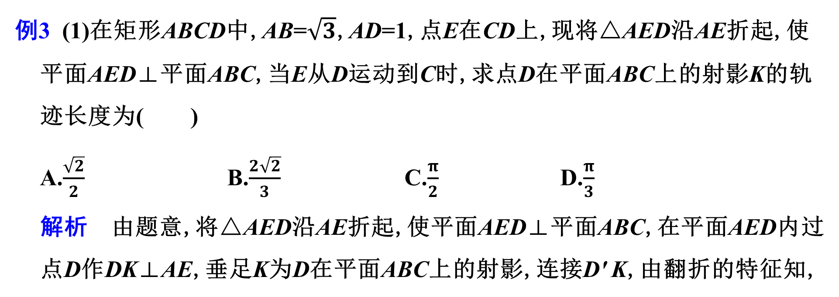
题型三 动态问题
例3 (1)在矩形ABCD中,AB=$\sqrt{3}$,AD=1,点E在CD上,现将△AED沿AE折起,使平面AED⊥平面ABC,当E从D运动到C时,求点D在平面ABC上的射影K的轨迹长度为( )
A.$\frac{\sqrt{2}}{2}$ B.$\frac{2\sqrt{2}}{3}$ C.$\frac{π}{2}$ D.$\frac{π}{3}$
解析 由题意,将△AED沿AE折起,使平面AED⊥平面ABC,在平面AED内过点D作DK⊥AE,垂足K为D在平面ABC上的射影,连接D′ K,由翻折的特征知,
D

Slide 16
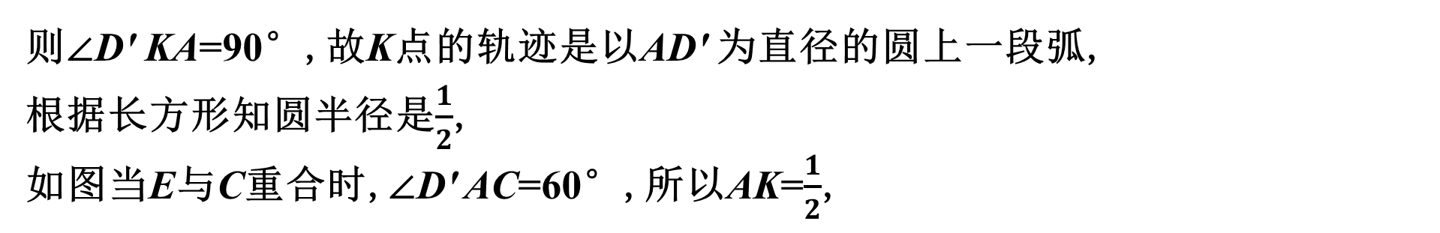
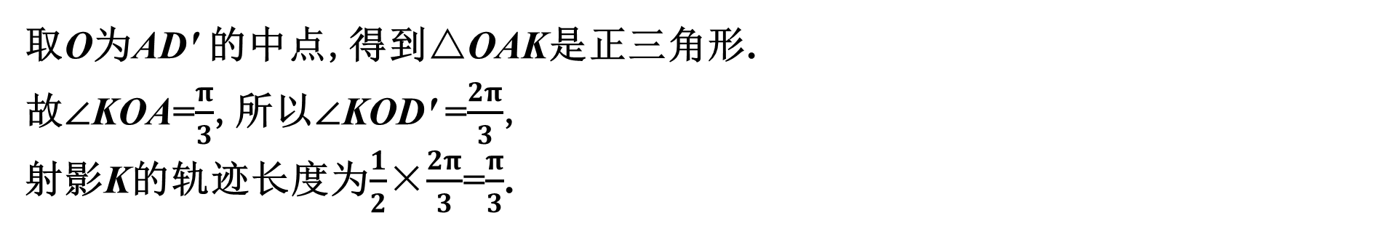
则∠D′ KA=90°,故K点的轨迹是以AD′ 为直径的圆上一段弧,
根据长方形知圆半径是$\frac{1}{2}$,
如图当E与C重合时,∠D′ AC=60°,所以AK=$\frac{1}{2}$,
取O为AD′ 的中点,得到△OAK是正三角形.
故∠KOA=$\frac{π}{3}$,所以∠KOD′ =$\frac{2π}{3}$,
射影K的轨迹长度为$\frac{1}{2}$×$\frac{2π}{3}$=$\frac{π}{3}$.

Slide 17
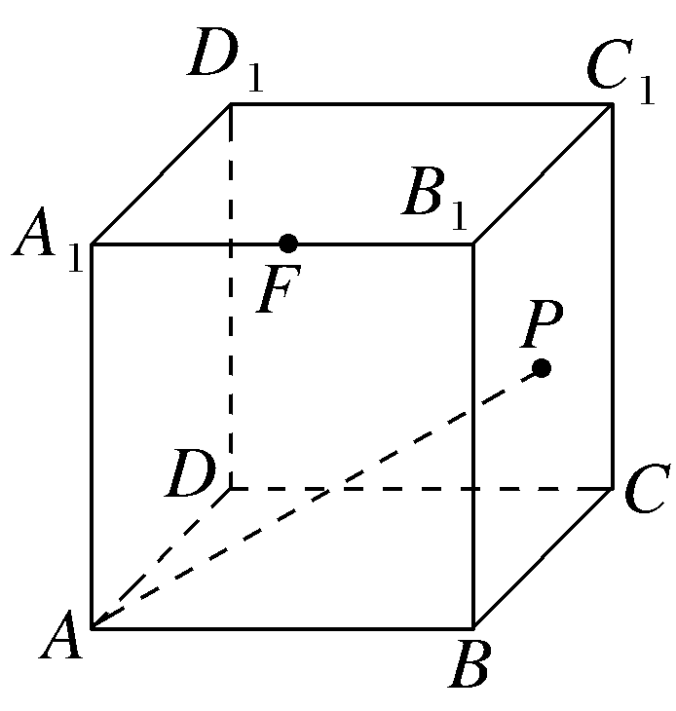
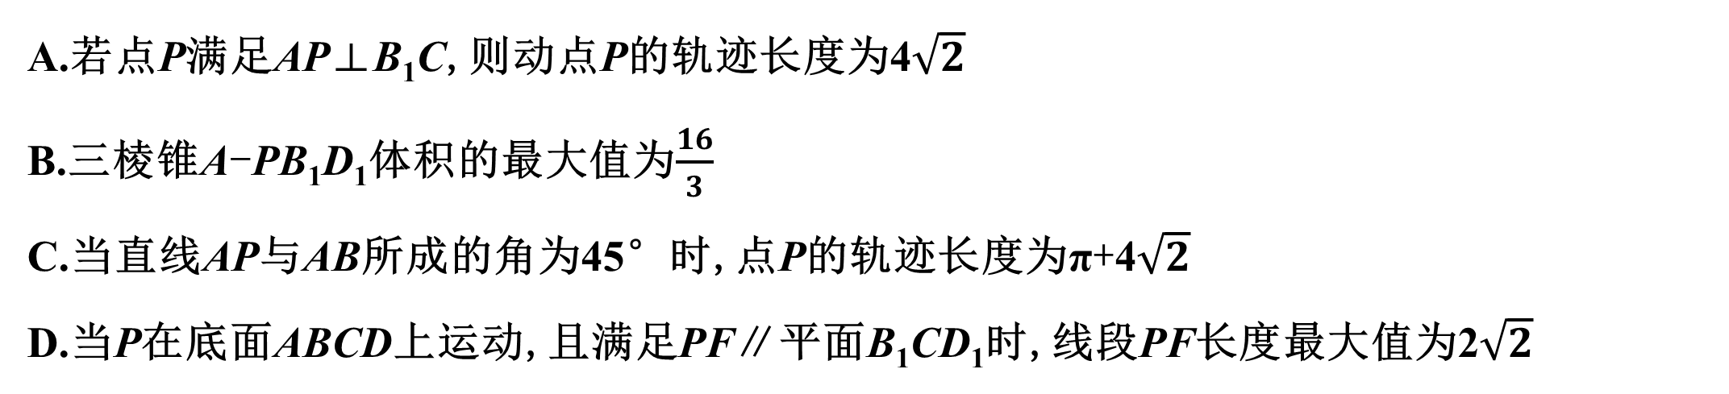
(2)(多选)(2024·湖南九校联考)如图,点P是棱长为2的正方体ABCD-A₁B₁C₁D₁的表面上一个动点,F是线段A₁B₁的中点,则( )
CD
A.若点P满足AP⊥B₁C,则动点P的轨迹长度为4$\sqrt{2}$
B.三棱锥A-PB₁D₁体积的最大值为$\frac{16}{3}$
C.当直线AP与AB所成的角为45°时,点P的轨迹长度为π+4$\sqrt{2}$
D.当P在底面ABCD上运动,且满足PF∥平面B₁CD₁时,线段PF长度最大值为2$\sqrt{2}$

Slide 18

解析 对于A,连接AD₁,BC₁,
如图1,易知B₁C⊥平面ABC₁D₁,因为A∈平面ABC₁D₁,
点P是正方体表面上一点,所以动点P的轨迹为矩形ABC₁D₁,
则动点P的轨迹长度为4$\sqrt{2}$+4,所以A错误;
对于B,因为$V_{A−PB_{1}D_{1}}$=$V_{P−AB_{1}D_{1}}$,
而△AB₁D₁的面积为定值2$\sqrt{3}$,要使三棱锥P-AB₁D₁的体积最大,
当且仅当点P到平面AB₁D₁距离最大,易知,点C是正方体表面上到平面AB₁D₁距离最大的点,($V_{A−PB_{1}D_{1}}$)_{max}=$V_{C−AB_{1}D_{1}}$=$\frac{8}{3}$,B错误;

Slide 19

对于C,连接CA,AB₁,以B为圆心,BB₁为半径画弧 ,如图1所示,
当点P在线段AC,AB₁和弧 上时,
直线AP与AB所成的角为45°,
又AC=$\sqrt{AB^{2}+BC^{2}}$=$\sqrt{4+4}$=2$\sqrt{2}$,
AB₁=$\sqrt{AB^{2}+BB_{1}^{2}}$=$\sqrt{4+4}$=2$\sqrt{2}$,
弧 的长度为$\frac{1}{4}$×π×2²=π,
故点P的轨迹长度为π+4$\sqrt{2}$,故C正确;

Slide 20
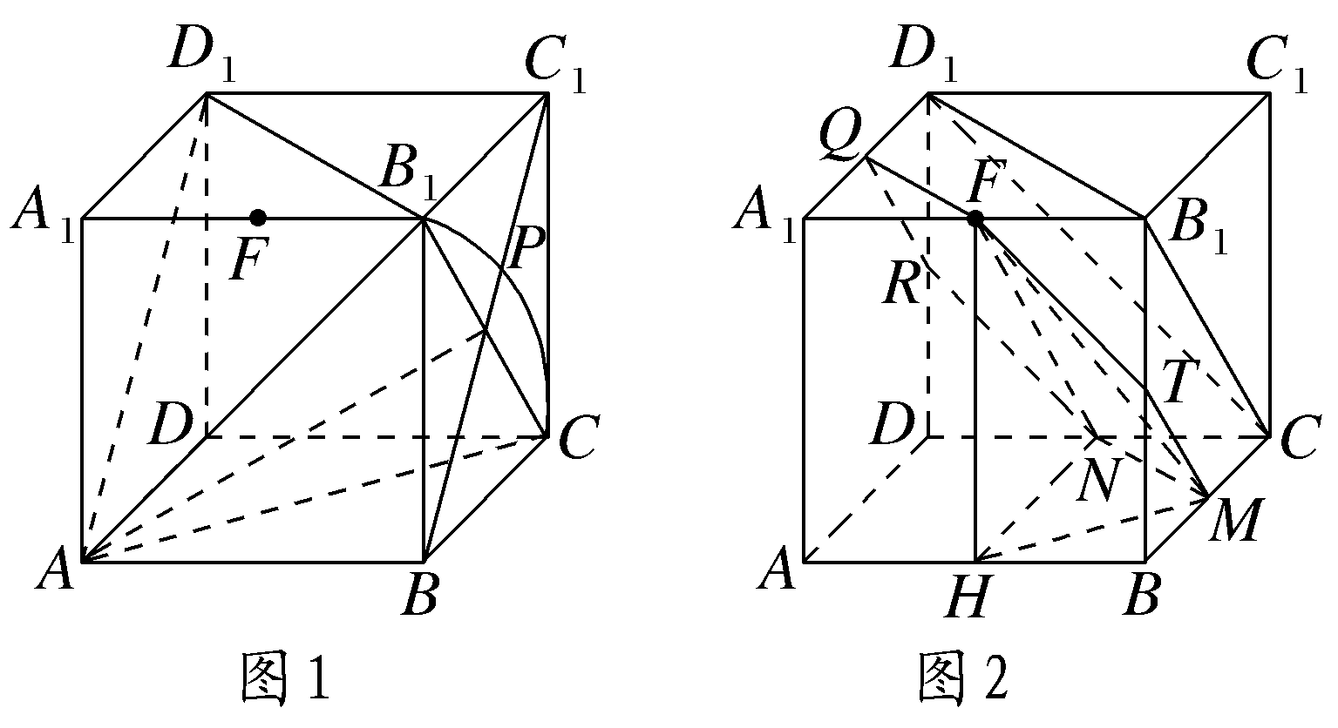
对于D,取A₁D₁,D₁D,DC,CB,BB₁,AB的中点分别为Q,R,N,M,T,H,
连接QR,QF,FT,TM,MN,NR,FH,HN,HM,FM,FN,如图2所示,
因为FT∥D₁C,FT⊄平面D₁B₁C,D₁C⊂平面D₁B₁C,所以FT∥平面D₁B₁C,
因为TM∥B₁C,TM⊄平面D₁B₁C,B₁C⊂平面D₁B₁C,
所以TM∥平面D₁B₁C,

Slide 21

又FT∩TM=T,FT,TM⊂平面FTM,故平面FTM∥平面D₁B₁C,
又QF∥NM,QR∥TM,RN∥FT,故平面FTMNRQ与平面FTM是同一个平面,
则点P的轨迹为线段MN,在三角形FNM中,
FN=$\sqrt{FH^{2}+HN^{2}}$=$\sqrt{4+4}$=2$\sqrt{2}$,
FM=$\sqrt{FH^{2}+HM^{2}}$=$\sqrt{4+2}$=$\sqrt{6}$,NM=$\sqrt{2}$,
则FM²+MN²=8=FN²,
故三角形FNM是以∠FMN为直角的直角三角形,故FP_{max}=FN=2$\sqrt{2}$,
故FP长度的最大值为2$\sqrt{2}$,故D正确,故选CD.

Slide 22
思维建模
1.在动态变化过程中产生的体积最大、距离最大(小)、角的范围等问题,常用的思路是
(1)直观判断:在变化过程中判断点、线、面在何位置时,所求的量有相应最大、最小值,即可求解.
(2)函数思想:通过建系或引入变量,把这类动态问题转化为目标函数,从而利用代数方法求目标函数的最值.
2.解决与几何体有关的动点轨迹问题的方法
(1)几何法:根据平面的性质进行判定.
(2)定义法:转化为平面轨迹问题,用圆锥曲线的定义判定,或用代替法进行计算.
(3)特殊值法:根据空间图形线段长度关系取特殊值或位置进行排除.

Slide 23
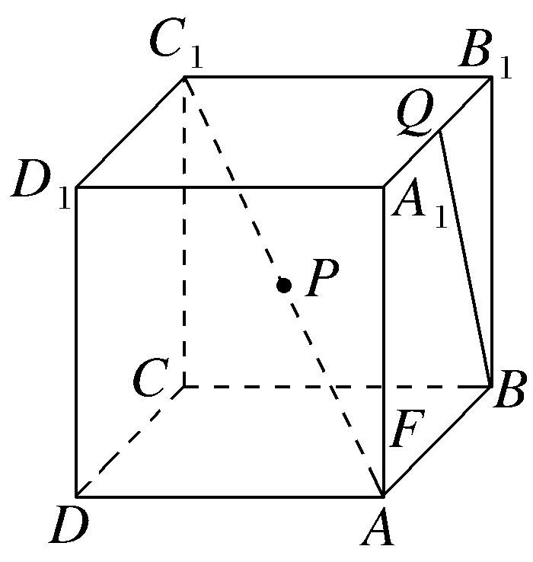
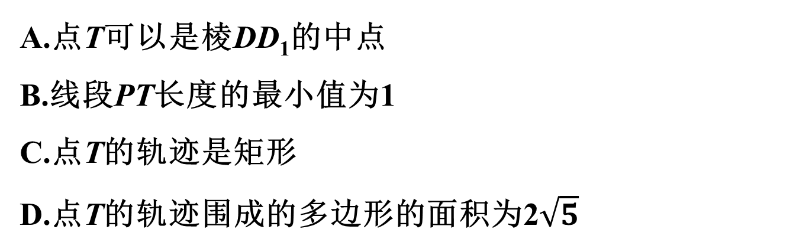
训练3 (多选)(2025·杭州调研)如图,在棱长为2的正方体ABCD-A₁B₁C₁D₁中,P,Q分别为AC₁,A₁B₁的中点,点T在正方体的表面上运动,满足PT⊥BQ.则下列结论正确的是( )
BCD
A.点T可以是棱DD₁的中点
B.线段PT长度的最小值为1
C.点T的轨迹是矩形
D.点T的轨迹围成的多边形的面积为2$\sqrt{5}$

Slide 24
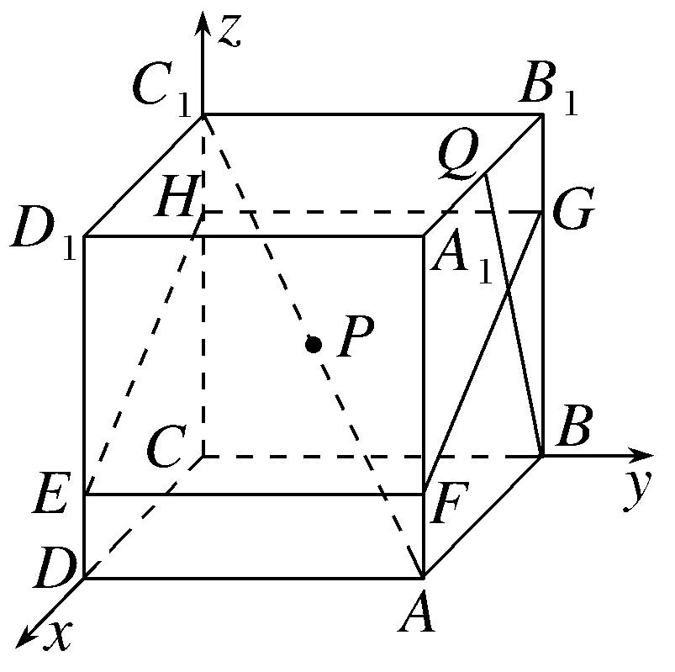

解析 以C点为坐标原点,CD,CB,CC₁所在直线分别为x,y,z轴建立如图所示的空间直角坐标系,
则C(0,0,0),D(2,0,0),B(0,2,0),A(2,2,0),C₁(0,0,2),
D₁(2,0,2),B₁(0,2,2),A₁(2,2,2),P(1,1,1),Q(1,2,2),
设T(x,y,z).
对于A,当点T为棱DD₁的中点时,T(2,0,1),则$\vec{PT}$=(1,-1,0),
又$\vec{BQ}$=(1,0,2),$\vec{PT}$·$\vec{BQ}$=1+0+0=1≠0,
不满足PT⊥BQ,所以点T不是棱DD₁的中点,故A中结论错误.

Slide 25

$\vec{PT}$=(x-1,y-1,z-1),因为PT⊥BQ,
所以x-1+2(z-1)=0,x+2z=3.
当x=0时,z=$\frac{3}{2}$,当x=2时,z=$\frac{1}{2}$,
取E$\left(2,0,\frac{1}{2}\right)$,F$\left(2,2,\frac{1}{2}\right)$,G$\left(0,2,\frac{3}{2}\right)$,H$\left(0,0,\frac{3}{2}\right)$,
连接EF,FG,GH,HE,
则$\vec{EF}$=$\vec{HG}$=(0,2,0),$\vec{EH}$=$\vec{FG}$=(-2,0,1),所以$\vec{EF}$·$\vec{EH}$=0,
即EF⊥EH,所以四边形EFGH为矩形,
因为$\vec{BQ}$=(1,0,2),$\vec{EF}$·$\vec{BQ}$=0,$\vec{EH}$·$\vec{BQ}$=0,所以EF⊥BQ,EH⊥BQ,

Slide 26

又EF和EH为平面EFGH内的两条相交直线,所以BQ⊥平面EFGH,
又$\vec{EP}$=$\left(−1,1,\frac{1}{2}\right)$,$\vec{PG}$=$\left(−1,1,\frac{1}{2}\right)$,
所以P为EG的中点,则P∈平面EFGH,
为使PT⊥BQ,必有点T∈平面EFGH,
又点T在正方体表面上运动,所以点T的轨迹为矩形EFGH,故C中结论正确.
矩形EFGH的面积为2×$\sqrt{5}$=2$\sqrt{5}$,
故D中结论正确.
x+2z=3,所以x=3-2z,

Slide 27

又点T在正方体表面上运动,则0≤3-2z≤2,
解得$\frac{1}{2}$≤z≤$\frac{3}{2}$,
所以|PT|=$\sqrt{{(x−1)}^{2}+{(y−1)}^{2}+{(z−1)}^{2}}$=$\sqrt{5{(z−1)}^{2}+{(y−1)}^{2}}$,
结合点T的轨迹为矩形EFGH,分别讨论下列两种可能取得最小值的情况:
当z=1,y=0或y=2时,PT=1;
当y=1,z=$\frac{1}{2}$或z=$\frac{3}{2}$时,PT=$\frac{\sqrt{5}}{2}$.
因为1<$\frac{\sqrt{5}}{2}$,所以当z=1,y=0或y=2时,PT取得最小值,为1,
故B中结论正确.

Slide 28
课时对点精练
KESHIDUIDIANJINGLIAN

Slide 29
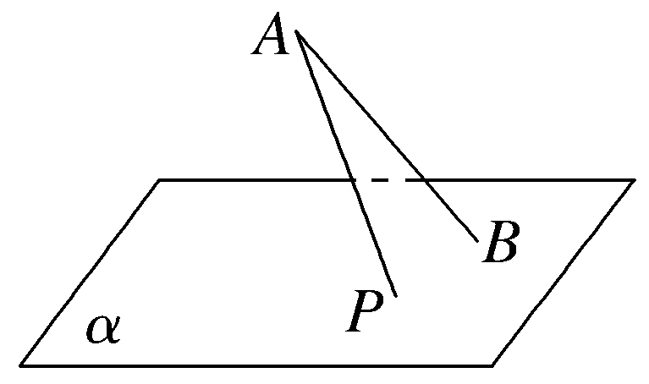
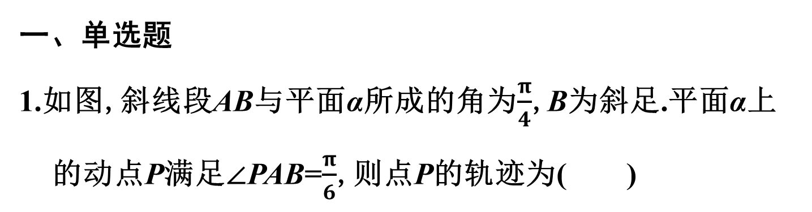
一、单选题
1.如图,斜线段AB与平面α所成的角为$\frac{π}{4}$,B为斜足.平面α上的动点P满足∠PAB=$\frac{π}{6}$,则点P的轨迹为( )
B
A.圆 B.椭圆
C.双曲线的一部分 D.抛物线的一部分

Slide 30
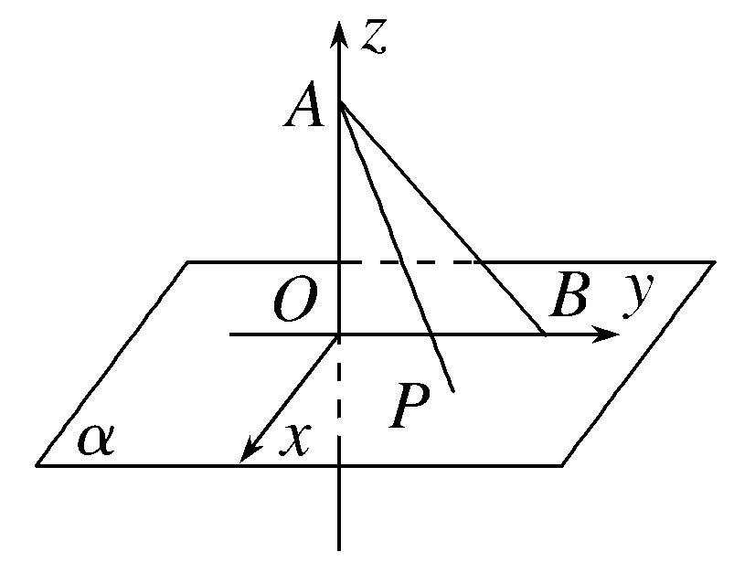

解析 建立如图所示的空间直角坐标系,
设OB=OA=1,
则B(0,1,0),A(0,0,1),P(x,y,0),
则$\vec{AB}$=(0,1,-1),$\vec{AP}$=(x,y,-1),
所以cos<$\vec{AB}$,$\vec{AP}$>=$\frac{y+1}{\sqrt{2}·\sqrt{x^{2}+y^{2}+1}}$=$\frac{\sqrt{3}}{2}$,
即3x²+(y-2)²=3,
所以点P的轨迹是椭圆.

Slide 31
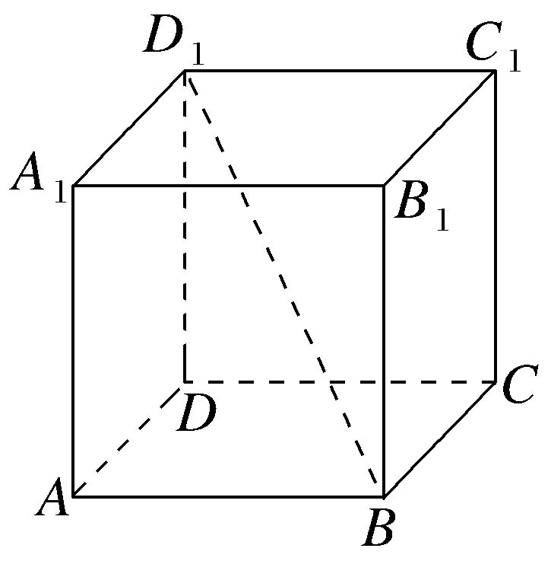
2.(2025·北京顺义区质检)已知过BD₁的平面与正方体ABCD-A₁B₁C₁D₁的棱AA₁,CC₁分别交于点M,N,则下列关于截面BMD₁N的说法中不正确的是( )
C
A.截面BMD₁N可能是矩形
B.截面BMD₁N可能是菱形
C.截面BMD₁N可能是梯形
D.截面BMD₁N不可能是正方形

Slide 32
解析 如图1,当点M,N分别与对角顶点重合时,显然截面BMD₁N是矩形;
图1 图2
如图2,当M,N分别为棱AA₁,CC₁的中点时,显然截面BMD₁N是菱形,由正方体的性质及勾股定理易知截面BMD₁N不可能为正方形;
根据对称性,其他情况下截面BMD₁N为平行四边形.故选C.

Slide 33
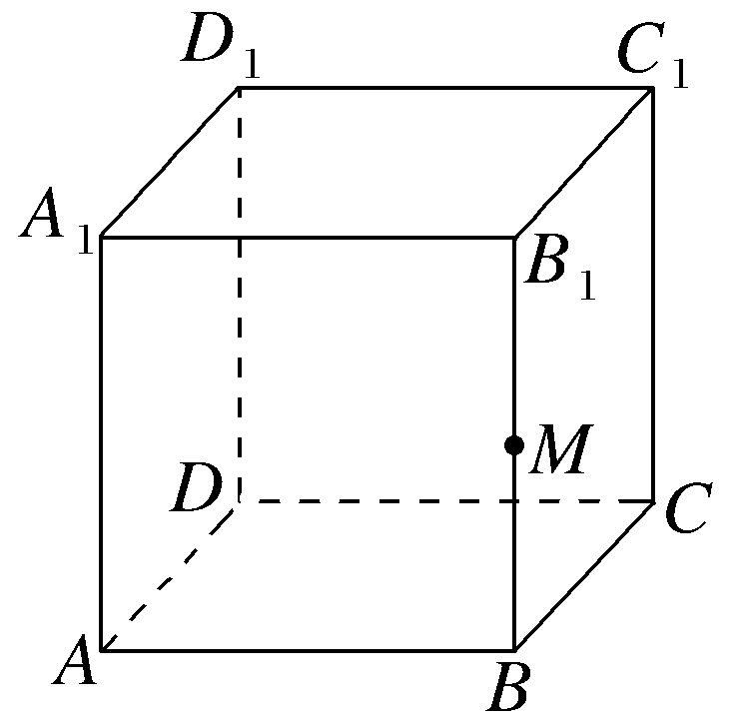
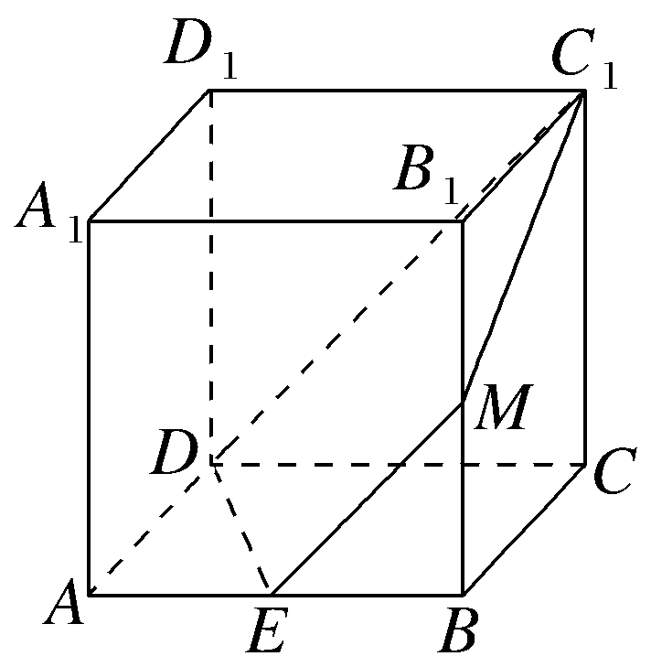
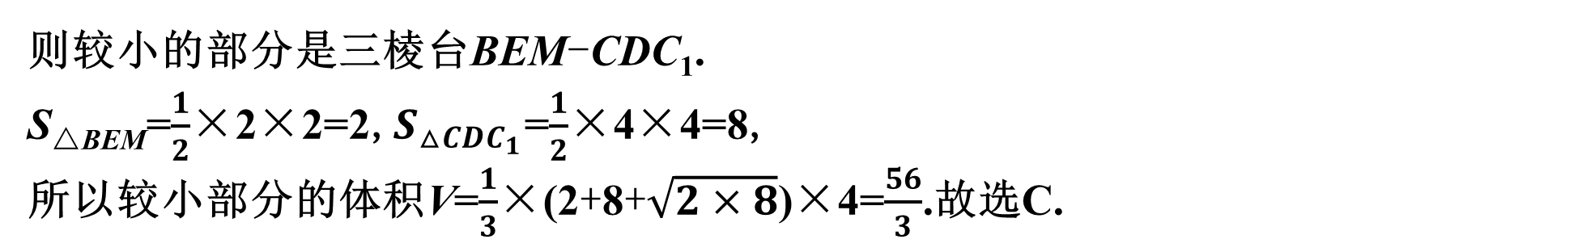
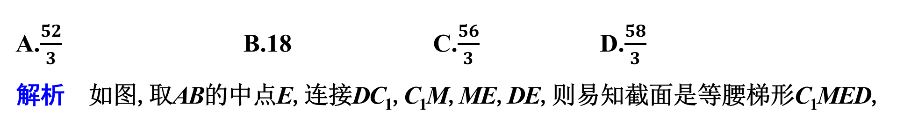
3.如图,已知正方体ABCD-A₁B₁C₁D₁的棱长为4,BB₁的中点为M,过点C₁,D,M的平面把正方体分成两部分,则较小部分的体积为( )
C
A.$\frac{52}{3}$ B.18 C.$\frac{56}{3}$ D.$\frac{58}{3}$
解析 如图,取AB的中点E,连接DC₁,C₁M,ME,DE,则易知截面是等腰梯形C₁MED,
则较小的部分是三棱台BEM-CDC₁.
S_{△BEM}=$\frac{1}{2}$×2×2=2,$S_{△CDC_{1}}$=$\frac{1}{2}$×4×4=8,
所以较小部分的体积V=$\frac{1}{3}$×(2+8+$\sqrt{2×8}$)×4=$\frac{56}{3}$.故选C.

Slide 34
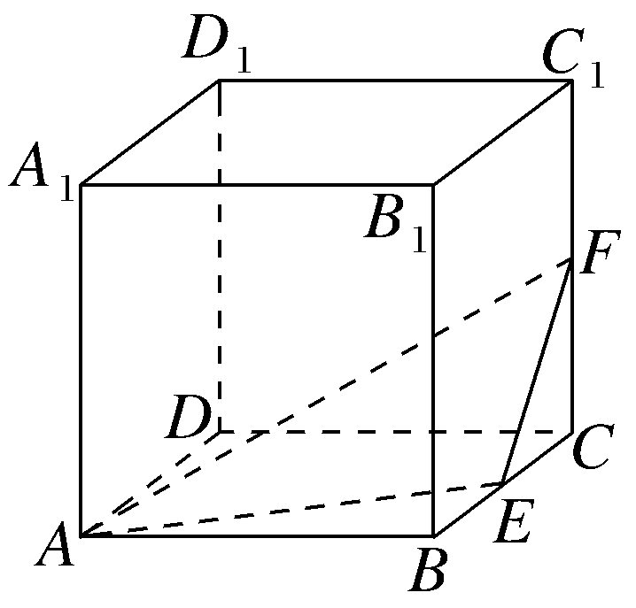
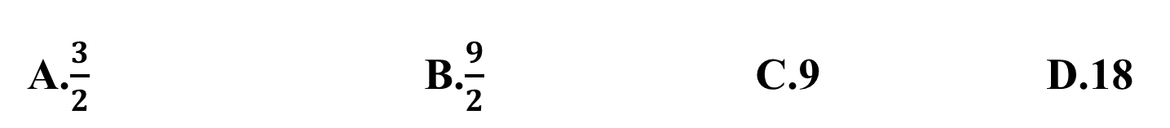
4.(2025·南充模拟)如图,正方体ABCD-A₁B₁C₁D₁的棱长为2,E,F分别为BC,CC₁的中点,则平面AEF截正方体所得的截面面积为( )
B
A.$\frac{3}{2}$ B.$\frac{9}{2}$ C.9 D.18
解析 连接BC₁,AD₁,D₁F,如图所示,
因为E,F分别是BC,CC₁的中点,
所以EF∥BC₁,在正方体ABCD-A₁B₁C₁D₁中,AD₁∥BC₁,
所以EF∥AD₁,所以A,D₁,F,E在同一平面内,
所以平面AEF截该正方体所得截面为四边形EFD₁A.

Slide 35

因为正方体的棱长为2,
所以EF=$\sqrt{2}$,AD₁=2$\sqrt{2}$,
D₁F=AE=$\sqrt{2^{2}+1^{2}}$=$\sqrt{5}$,
则E到AD₁的距离为等腰梯形EFD₁A的高,
为$\sqrt{{(\sqrt{5})}^{2}−{\left(\frac{2\sqrt{2}−\sqrt{2}}{2}\right)}^{2}}$=$\frac{3\sqrt{2}}{2}$,
所以所求截面面积S=$\frac{1}{2}$×(2$\sqrt{2}$+$\sqrt{2}$)×$\frac{3\sqrt{2}}{2}$=$\frac{9}{2}$.

Slide 36
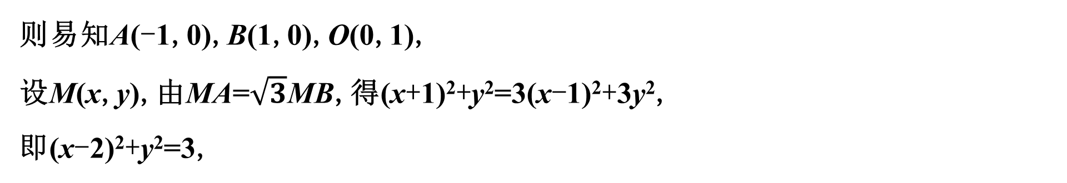
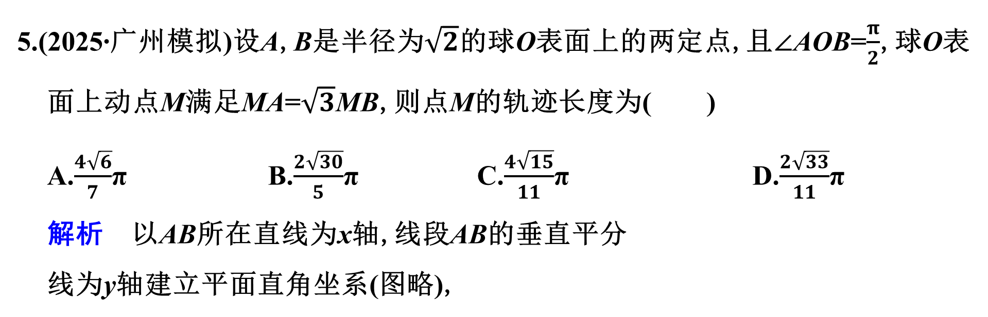
5.(2025·广州模拟)设A,B是半径为$\sqrt{2}$的球O表面上的两定点,且∠AOB=$\frac{π}{2}$,球O表面上动点M满足MA=$\sqrt{3}$MB,则点M的轨迹长度为( )
A.$\frac{4\sqrt{6}}{7}$π B.$\frac{2\sqrt{30}}{5}$π C.$\frac{4\sqrt{15}}{11}$π D.$\frac{2\sqrt{33}}{11}$π
解析 以AB所在直线为x轴,线段AB的垂直平分
线为y轴建立平面直角坐系(图略),
B
则易知A(-1,0),B(1,0),O(0,1),
设M(x,y),由MA=$\sqrt{3}$MB,得(x+1)²+y²=3(x-1)²+3y²,
即(x-2)²+y²=3,

Slide 37
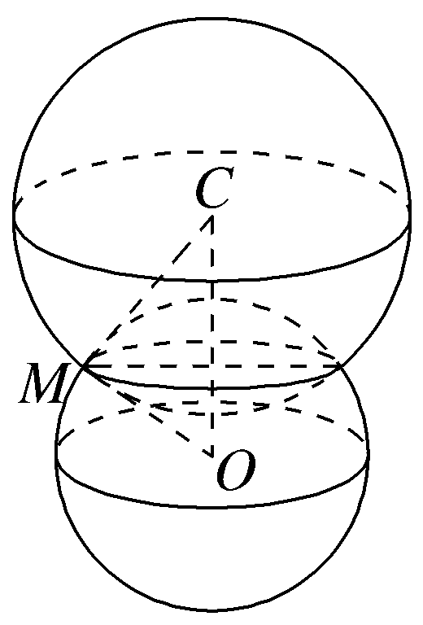

所以点M的轨迹是以C(2,0)为圆心,$\sqrt{3}$为半径的圆,转化到空间,点M的轨迹为以C为球心,$\sqrt{3}$为半径的球,同时M在球O上,所以点M在两球的交线上,轨迹为圆(如图所示).
又OM=$\sqrt{2}$,MC=$\sqrt{3}$,易得OC=$\sqrt{5}$,
即△OCM为直角三角形,
则对应圆的半径r=$\frac{\sqrt{2}×\sqrt{3}}{\sqrt{5}}$=$\frac{\sqrt{30}}{5}$,
所以点M的轨迹长度即对应圆的周长为$\frac{2\sqrt{30}}{5}$π.

Slide 38


6.(2025·潍坊模拟)如图所示,在棱长为1的正方体ABCD-A₁B₁C₁D₁中,点P为截面A₁C₁B上的动点,若DP⊥A₁C,则点P的轨迹长度是( )
B
A.$\frac{\sqrt{2}}{2}$ B.$\sqrt{2}$ C.$\frac{1}{2}$ D.1

Slide 39


解析 连接DB,DC₁,AC,
因为A₁A⊥平面ABCD,A₁C是平面ABCD的一条斜线,
AC是A₁C在平面ABCD的射影,且AC⊥BD,
所以A₁C⊥BD(三垂线定理).
同理A₁C⊥BC₁.
因为BC₁∩DB=B,DB,BC₁⊂平面DBC₁,
所以A₁C⊥平面DBC₁,
又点P在截面A₁C₁B上,平面DBC₁∩平面A₁C₁B=BC₁,
所以点P在BC₁上,故点P的轨迹长度为$\sqrt{2}$.

Slide 40


7.(2025·重庆模拟)在侧棱长为2的正三棱锥A-BCD中,点E为线段BC上一点,且AD⊥AE,则以A为球心,$\sqrt{2}$为半径的球面与该三棱锥三个侧面交线长的和为( )
A.$\frac{3\sqrt{2}π}{4}$ B.$\sqrt{2}$π C.$\frac{3\sqrt{2}π}{2}$ D.3$\sqrt{2}$π
解析 取BC的中点F,连接AF,DF,
则有AF⊥BC,DF⊥BC,
C
又AF∩DF=F,AF,DF⊂平面ADF,
故BC⊥平面ADF,

Slide 41

又AD⊂平面ADF,故BC⊥AD,
又AD⊥AE,BC∩AE=E,BC,AE⊂平面ABC,故AD⊥平面ABC,
又AC,AB⊂平面ABC,故AD⊥AC,AD⊥AB.
由正三棱锥的性质可得AD,AB,AC两两垂直,
故AF=$\frac{1}{2}\sqrt{2^{2}+2^{2}}$=$\sqrt{2}$,
即以A为球心,$\sqrt{2}$为半径的球面与侧面ABC的交线长为$\frac{π}{2}$×$\sqrt{2}$=$\frac{\sqrt{2}}{2}$π,
即与该三棱锥三个侧面交线长的和为3×$\frac{\sqrt{2}}{2}$π=$\frac{3\sqrt{2}π}{2}$.

Slide 42


8.已知菱形ABCD边长为2,∠ABC=60°,沿对角线AC折叠成三棱锥B′ -ACD,使得二面角B′ -AC-D为60°,设E为B′ C的中点,F为三棱锥B′ -ACD表面上动点,且总满足AC⊥EF,则点F轨迹的长度为( )
A.2$\sqrt{3}$ B.3$\sqrt{3}$ C.$\sqrt{3}$ D.$\frac{3\sqrt{3}}{2}$
解析 连接AC,BD交于点O,连接OB′ ,四边形ABCD为菱形,∠ABC=60°,
D
所以AC⊥BD,OB′ ⊥AC,△ABC,△ACD,△AB′ C均为正三角形,
所以∠B′ OD为二面角B′ -AC-D的平面角,
于是∠B′ OD=60°,

Slide 43

又因为OB′ =OD,所以△B′ OD为正三角形,
所以B′ D=OB′ =OD=2×$\frac{\sqrt{3}}{2}$=$\sqrt{3}$,
取OC的中点P,取CD的中点Q,
连接EP,EQ,PQ,所以PQ∥OD,EP∥OB′ ,
所以AC⊥EP,AC⊥PQ,EP∩PQ=P,EP,PQ⊂平面EPQ,所以AC⊥平面EPQ,
所以在三棱锥B′ -ACD表面上,
满足AC⊥EF的点F轨迹为△EPQ,
因为EP=$\frac{1}{2}$OB′ ,PQ=$\frac{1}{2}$OD,EQ=$\frac{1}{2}$B′ D,
所以△EPQ的周长为3×$\frac{\sqrt{3}}{2}$=$\frac{3\sqrt{3}}{2}$,所以点F轨迹的长度为$\frac{3\sqrt{3}}{2}$.

Slide 44
二、多选题
9.(2025·赣州联考)在正三棱柱ABC-A₁B₁C₁中,已知AA₁=AB,点M,N分别为CC₁和BC的中点,点P是棱AA₁上的一个动点,则下列说法中正确的有( )
A.存在点P,使得B₁M∥平面PBC
B.直线PN与CC₁为异面直线
C.存在点P,使得B₁M⊥PN
D.存在点P,使得直线PN与平面ABC所成角为45°
BCD

Slide 45
解析 因为B₁M与BC相交,所以B₁M与平面PBC相交,故A错误;
因为P∉平面BB₁C₁C,N∈平面BB₁C₁C,N∉CC₁,CC₁⊂平面BB₁C₁C,
所以直线PN与CC₁为异面直线,故B正确;
当点P与点A重合时,PN⊥平面BB₁C₁C,
因为B₁M⊂平面BB₁C₁C,所以B₁M⊥PN,故C正确;
当AP=AN时,直线PN与平面ABC所成的角为45°,故D正确.

Slide 46

10.(2025·金华十校模拟)在矩形ABCD中,AB=2AD,E为线段AB的中点,将△ADE沿直线DE翻折到△A₁DE,若M为线段A₁C的中点,则在△ADE从起始到结束的翻折过程中( )
A.存在某位置,使得DE⊥A₁C
B.存在某位置,使得CE⊥A₁D
C.MB的长为定值
D.MB与CD所成角的正切值的最小值为$\frac{1}{2}$
BCD

Slide 47

解析 对于A,假设存在某个位置,使得DE⊥A₁C.
由题意知∠AED=∠BEC=45°,
所以∠DEC=90°,即DE⊥CE,
又DE⊥A₁C,A₁C∩CE=C,A₁C,CE⊂平面A₁CE,
所以DE⊥平面A₁CE,
因为A₁E⊂平面A₁CE,
所以DE⊥A₁E,与∠A₁ED=∠AED=45°矛盾,故A错误;
对于B,在△ADE的翻折过程中,当平面A₁DE⊥平面ABCD时,易证CE⊥平面A₁DE,故CE⊥A₁D,故B正确.

Slide 48

对于C,取CD的中点F,连接MF,BF,则MF∥A₁D,MF=$\frac{1}{2}$A₁D,
易知BF∥DE,且BF=DE,所以∠A₁DE=∠MFB=45°,
故由余弦定理可得MB的长为定值,故C正确.
对于D,MB与CD所成的角即MB与AB所成的角,
亦即∠ABM,在平面ABCD内作M的射影M₁,
由最小角定理知∠ABM≥∠ABM₁,
当M₁为AC与BD的交点时,∠ABM₁取最小值,此时tan∠ABM₁=$\frac{1}{2}$,
故所求正切值的最小值为$\frac{1}{2}$,D正确.

Slide 49

11.(2025·丽水、湖州、衢州质检)已知直三棱柱ABC-A₁B₁C₁中,AB⊥BC且AB=BC=2,直线A₁C与底面ABC所成角的正弦值为$\frac{\sqrt{3}}{3}$,则( )
A.线段A₁C上存在点D,使得A₁B⊥AD
B.线段A₁C上存在点D,使得平面DBB₁⊥平面DCC₁
C.直三棱柱ABC-A₁B₁C₁的体积为$\frac{4}{3}$
D.点B₁到平面A₁BC的距离为$\sqrt{2}$
ABD

Slide 50


解析 在直三棱柱ABC-A₁B₁C₁中,AA₁⊥底面ABC,
则∠A₁CA即为直线A₁C与底面ABC所成角,即sin∠A₁CA=$\frac{\sqrt{3}}{3}$,
则cos∠A₁CA=$\sqrt{1−sin^{2}∠A_{1}CA}$=$\frac{\sqrt{6}}{3}$,
所以tan∠A₁CA=$\frac{sin ∠A_{1}CA}{cos ∠A_{1}CA}$=$\frac{\sqrt{2}}{2}$,解得A₁A=2,
所以直三棱柱ABC-A₁B₁C₁的体积V=$\frac{1}{2}$×2×2×2=4,故C错误;
因为BB₁⊥底面ABC,AB⊥BC,所以建立如图所示的空间直角坐标系,
则B(0,0,0),C(0,2,0),A(2,0,0),A₁(2,0,2),B₁(0,0,2),C₁(0,2,2),
所以$\vec{BA_{1}}$=(2,0,2),$\vec{A_{1}C}$=(-2,2,-2),

Slide 51

因为点D在线段A₁C上,
所以设$\vec{A_{1}D}$=λ$\vec{A_{1}C}$=(-2λ,2λ,-2λ),λ∈[0,1],
则$\vec{AD}$=$\vec{AA_{1}}$+$\vec{A_{1}D}$=(0,0,2)+(-2λ,2λ,-2λ)=(-2λ,2λ,-2λ+2),
若A₁B⊥AD,则$\vec{BA_{1}}$·$\vec{AD}$=0,即2(-2λ)+2(-2λ+2)=0,解得λ=$\frac{1}{2}$,
此时D为线段A₁C的中点,故在线段A₁C上存在点D,使得A₁B⊥AD,故A正确;
当D为线段A₁C的中点时,D(1,1,1),
则$\vec{BD}$=(1,1,1),$\vec{BB_{1}}$=(0,0,2),$\vec{CD}$=(1,-1,1),$\vec{CC_{1}}$=(0,0,2).
设平面BB₁D的法向量为m=(x,y,z),

Slide 52

则$\left\{\begin{matrix}m·\vec{BD}=x+y+z=0, \\ m·\vec{BB_{1}}=2z=0, \end{matrix} \right.$取m=(1,-1,0),
设平面CC₁D的法向量为n=(a,b,c),
则$\left\{\begin{matrix}n·\vec{CD}=a−b+c=0, \\ n·\vec{CC_{1}}=2c=0, \end{matrix} \right.$取n=(1,1,0),
因为m·n=1×1+1×(-1)+0×0=0,所以平面DBB₁⊥平面DCC₁,
即当D为线段A₁C的中点时,满足平面DBB₁⊥平面DCC₁,故B正确;
设平面A₁BC的法向量为u=(x₁,y₁,z₁),
则$\left\{\begin{matrix}u·\vec{BC}=2y_{1}=0, \\ u·\vec{BA_{1}}=2x_{1}+2z_{1}=0,\end{matrix} \right.$即u=(1,0,-1),
则点B₁到平面A₁BC的距离d=$\frac{|\vec{BB_{1}}·u|}{\left|u\right|}$=$\frac{2}{\sqrt{2}}$=$\sqrt{2}$,故D正确.

Slide 53




三、填空题
12.(2025·豫北六校联考)如图,在棱长为2的正方体ABCD-A₁B₁C₁D₁中,M是该正方体表面及其内部的一动点,且BM∥平面AD₁C,则动点M的轨迹所形成区域的面积是 .
2$\sqrt{3}$
解析 如图,在棱长为2的正方体ABCD-A₁B₁C₁D₁中,动点M满足BM∥平面AD₁C,
由面面平行的性质可得,当BM始终在一个与平面AD₁C平行的平面内时,即满足题意,连接A₁B,BC₁,A₁C₁,
则易证平面A₁BC₁∥平面AD₁C,所以动点M的轨迹所形成的区域为△A₁BC₁,其面积为$S_{△A_{1}BC_{1}}$=$\frac{1}{2}$×2$\sqrt{2}$×2$\sqrt{2}$×$\frac{\sqrt{3}}{2}$=2$\sqrt{3}$.

Slide 54




13.(2025·济南模拟)已知直四棱柱ABCD-A₁B₁C₁D₁的棱长均为4,且∠B₁A₁D₁=60°,
则以D为球心,2$\sqrt{7}$为半径的球面与侧面BCC₁B₁的交线长为 .
$\frac{4π}{3}$
解析 如图,过点D作DH⊥BC于点H,
设以D为球心,2$\sqrt{7}$为半径的球面交CC₁于点E,
交BB₁于点F,连接EH,FH,DE,由平面ABCD⊥平面BCC₁B₁,
且平面ABCD∩平面BCC₁B₁=BC,
知DH⊥平面BCC₁B₁,则点H是以D为球心,2$\sqrt{7}$为半径的球面与侧面BCC₁B₁的交线圆弧$\overset{̑}{EF}$所在圆的圆心,交线长即圆弧$\overset{̑}{EF}$的长.

Slide 55


在Rt△DHC中,DH=4sin 60°=2$\sqrt{3}$,
在Rt△DHE中,EH=$\sqrt{{(2\sqrt{7})}^{2}−{(2\sqrt{3})}^{2}}$=4,
在Rt△EHC中,cos∠EHC=$\frac{2}{4}$=$\frac{1}{2}$,
故∠EHC=$\frac{π}{3}$,
同理∠FHB=$\frac{π}{3}$,故∠EHF=$\frac{π}{3}$,
故交线圆弧$\overset{̑}{EF}的长为\frac{π}{3}$×4=$\frac{4}{3}$π.

Slide 56


14.如图,在棱长为1的正方体ABCD-A₁B₁C₁D₁中,点M是
AD的中点,点P在底面ABCD内(不包括边界)运动,若
B₁P∥平面A₁BM,则C₁P的长度的取值范围是 .
$$\left[\frac{\sqrt{30}}{5},\sqrt{2}\right)$$
解析 如图,取BC的中点N,连接B₁D,B₁N,DN,过C作CO⊥DN于点O,连接C₁O,
由正方体的性质知DN∥MB,A₁M∥B₁N,
易得DN∥平面A₁BM,B₁N∥平面A₁BM,
DN∩B₁N=N,DN,B₁N⊂平面B₁ND,

Slide 57

∴平面B₁DN∥平面A₁BM,
∴点P在底面ABCD内的轨迹是线段DN(不含点N和点D).
连接C₁D,C₁N,在△C₁DN中,C₁D=$\sqrt{2}$,DN=C₁N=$\sqrt{1^{2}+{\left(\frac{1}{2}\right)}^{2}}$=$\frac{\sqrt{5}}{2}$,
∴$S_{△C_{1}DN}$=$\frac{1}{2}$×$\sqrt{2}$×$\sqrt{{\left(\frac{\sqrt{5}}{2}\right)}^{2}−{\left(\frac{\sqrt{2}}{2}\right)}^{2}}$=$\frac{\sqrt{6}}{4}$,∵C₁C⊥平面ABCD,CO⊥DN,
∴C₁O⊥DN,则当P与O重合时,C₁P的长度取得最小值,
∴C₁P的长度的最小值为(C₁P)_{min}=C₁O=$\frac{\frac{\sqrt{6}}{4}}{\frac{1}{2}×\frac{\sqrt{5}}{2}}$=$\frac{\sqrt{30}}{5}$,
又C₁P<$\sqrt{2}$,∴C₁P的长度的取值范围是$\left[\frac{\sqrt{30}}{5},\sqrt{2}\right)$.

Slide 58

四、解答题
15.(2025·西安质检)如图,在棱长为2的正方体ABCD-A₁B₁C₁D₁中,E为棱B₁C₁的中点,F,G分别是棱CC₁,BC上的动点(不与顶点重合).
(1)作出平面A₁DG与平面CBB₁C₁的交线(要求写出作图过程),
并证明:若平面A₁DG∥平面D₁EF,则EF∥A₁D;
解 如图,延长DG交AB的延长线于点P,
连接A₁P交BB₁于点Q,连接GQ,
则GQ所在的直线即平面A₁DG与平面CBB₁C₁的交线.

Slide 59
因为平面CBB₁C₁∥平面ADD₁A₁,
平面CBB₁C₁∩平面A₁DG=GQ,
平面ADD₁A₁∩平面A₁DG=A₁D,
所以GQ∥A₁D.
又平面A₁DG∥平面D₁EF,
平面CBB₁C₁∩平面A₁DG=GQ,平面CBB₁C₁∩平面D₁EF=EF,
所以GQ∥EF,所以EF∥A₁D.

Slide 60

(2)若F,G均为其所在棱的中点,求点G到平面D₁EF的距离.
解 连接GF,EG,D₁G,由E,F,G均为其所在棱的中点,
易得EF=GF=$\sqrt{2}$,EG=2,
所以EF²+FG²=EG²,所以EF⊥FG,
故$V_{D_{1}−EFG}$=$\frac{1}{3}$×S_{△EFG}×D₁C₁=$\frac{1}{3}$×$\frac{1}{2}$×$\sqrt{2}$×$\sqrt{2}$×2=$\frac{2}{3}$.
易知D₁E=D₁F=$\sqrt{5}$,则△D₁EF为等腰三角形,
其底边EF上的高为$\sqrt{{(\sqrt{5})}^{2}−{\left(\frac{\sqrt{2}}{2}\right)}^{2}}$=$\frac{3\sqrt{2}}{2}$,

Slide 61

设点G到平面D₁EF的距离为d,
则由$V_{G−D_{1}EF}$=$V_{D_{1}−EFG}$,得$\frac{1}{3}$×$S_{△D_{1}EF}$×d
=$\frac{1}{3}$×$\frac{1}{2}$×$\sqrt{2}$×$\frac{3\sqrt{2}}{2}$×d=$\frac{2}{3}$,解得d=$\frac{4}{3}$,
所以点G到平面D₁EF的距离为$\frac{4}{3}$.

Slide 62

16.(2024·石家庄模拟)在如图所示的一块木料中,四边形ABCD是正方形,PA⊥平面ABCD,PA=AB=2,点E,F是PC,AD的中点.
(1)若要经过点E和棱AB将木料锯开,在木料表面应该怎样画线?请说明理由并计算截面周长;
解 因为AB∥CD,AB⊄平面PCD,CD⊂平面PCD,所以AB∥平面PCD,
又AB⊂平面ABE,设平面ABE∩平面PCD=l,则AB∥l,
如图1,设PD的中点为G,

Slide 63

连接EG,AG,则EG∥CD,
又AB∥CD,所以AB∥EG,即EG为l,BE,EG,AG为应画的线.
因为PA⊥平面ABCD,AB⊂平面ABCD,所以AB⊥PA.
又AB⊥AD,PA∩AD=A,PA,AD⊂平面PAD,所以AB⊥平面PAD.
又AG⊂平面PAD,所以AB⊥AG.
所以截面ABEG为直角梯形.
又PA=AB=2,所以AG=$\sqrt{2}$,EG=1,BE=$\sqrt{{(2−1)}^{2}+{(\sqrt{2})}^{2}}$=$\sqrt{3}$,
所以截面周长为$\sqrt{2}$+$\sqrt{3}$+3.

Slide 64


(2)若要经过点B,E,F将木料锯开,在木料表面应该怎样画线?请说明理由.
解 因为PA⊥平面ABCD,AB,AD⊂平面ABCD,
所以PA⊥AB,AD⊥PA,
又AB⊥AD,如图2,
以A为坐标原点,$\vec{AB}$,$\vec{AD}$,$\vec{AP}$的方向分别为x,y,z轴正方向建立空间直角坐标系,
则A(0,0,0),B(2,0,0),C(2,2,0),D(0,2,0),P(0,0,2),E(1,1,1),F(0,1,0),
所以$\vec{BE}$=(-1,1,1),$\vec{BF}$=(-2,1,0),$\vec{PD}$=(0,2,-2),
设平面BEF的法向量为n=(x,y,z),则$\left\{\begin{matrix}n·\vec{BE}=−x+y+z=0, \\ n·\vec{BF}=−2x+y=0, \end{matrix} \right.$

Slide 65

令x=1,可得n=(1,2,-1).
设PD∩平面BEF=H,$\vec{PH}$=λ$\vec{PD}$=λ(0,2,-2),
又P(0,0,2),所以H(0,2λ,2-2λ),连接BH,则$\vec{BH}$=(-2,2λ,2-2λ).
因为BH⊂平面BEF,所以$\vec{BH}$·n=0,
即6λ-4=0,解得λ=$\frac{2}{3}$,
即H为PD上靠近D点的三等分点,PH=$\frac{2}{3}$PD,连接EH,FH,
即BE,BF,EH,FH为应画的线.

